Slide 1
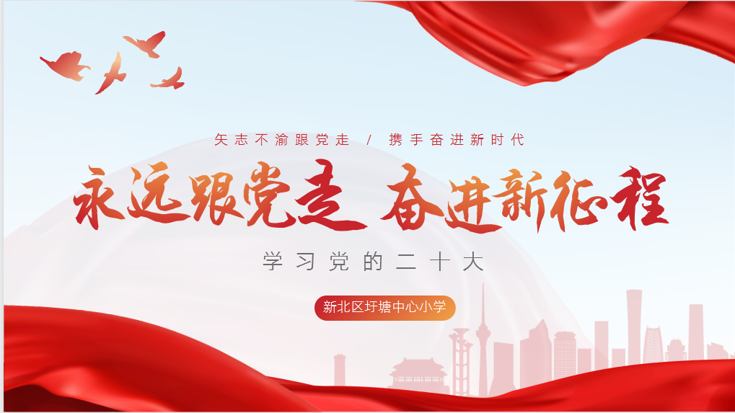

Slide 2
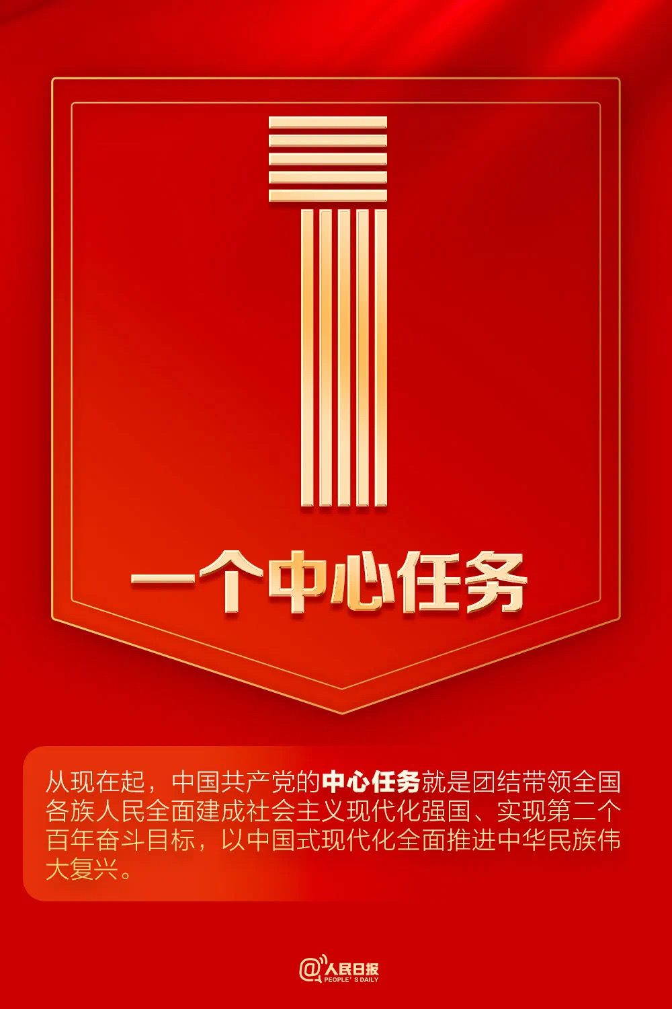
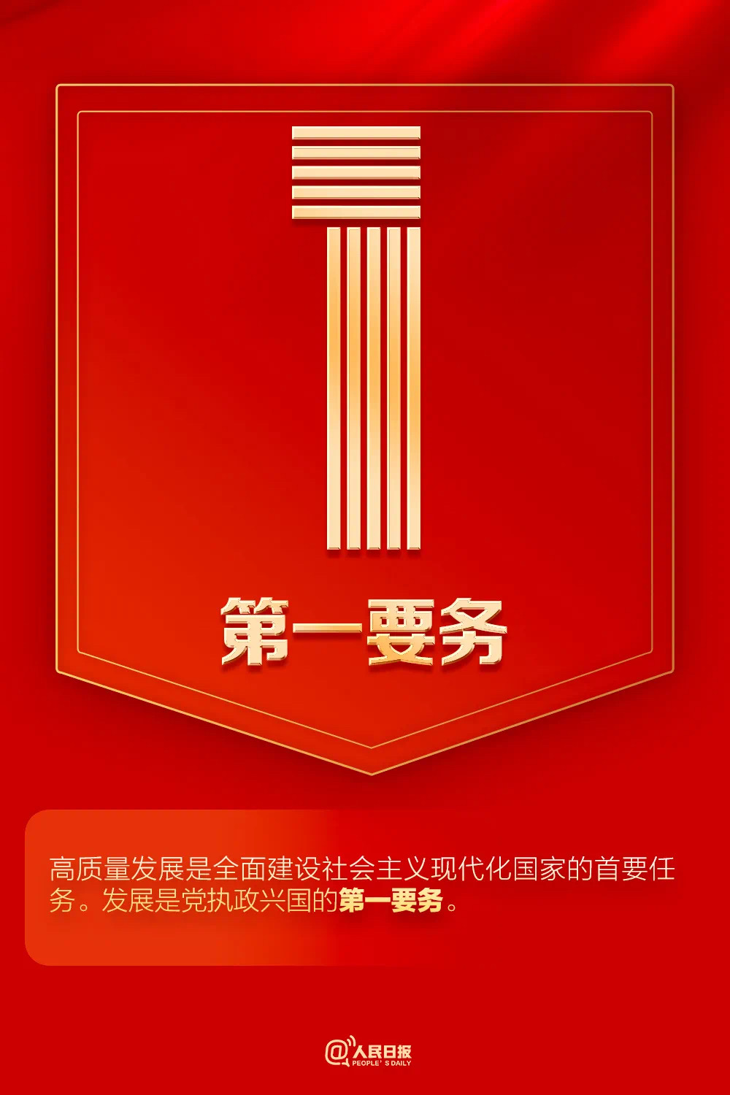
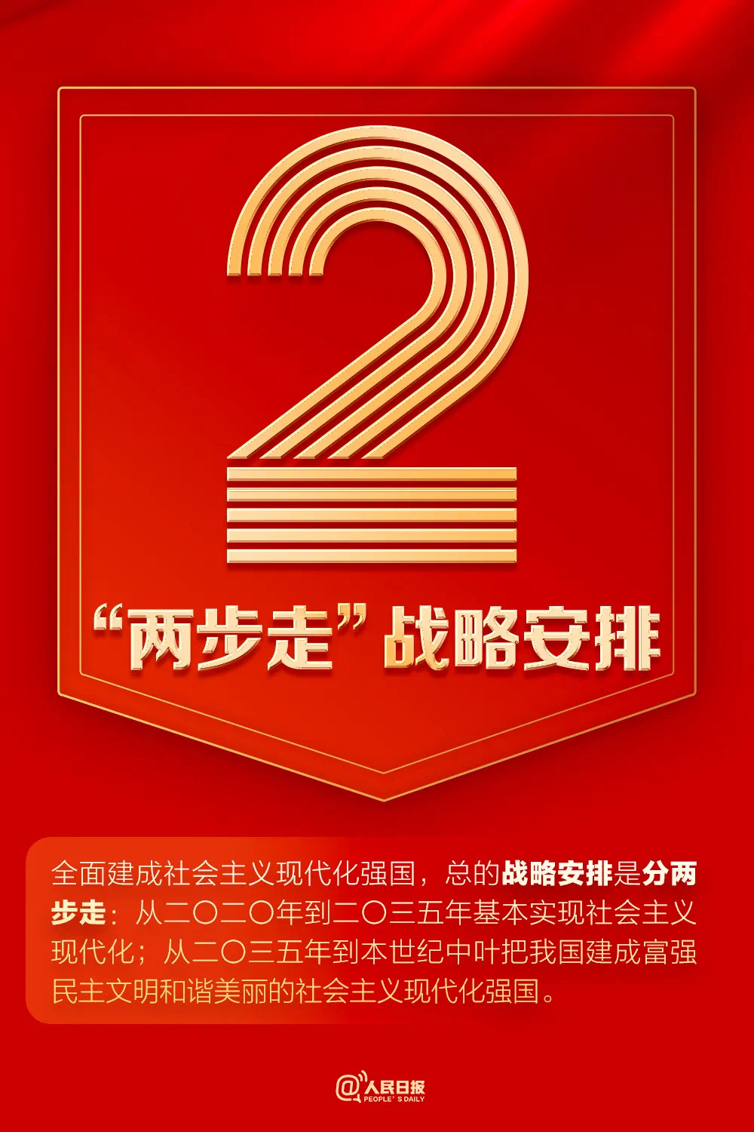

Slide 3
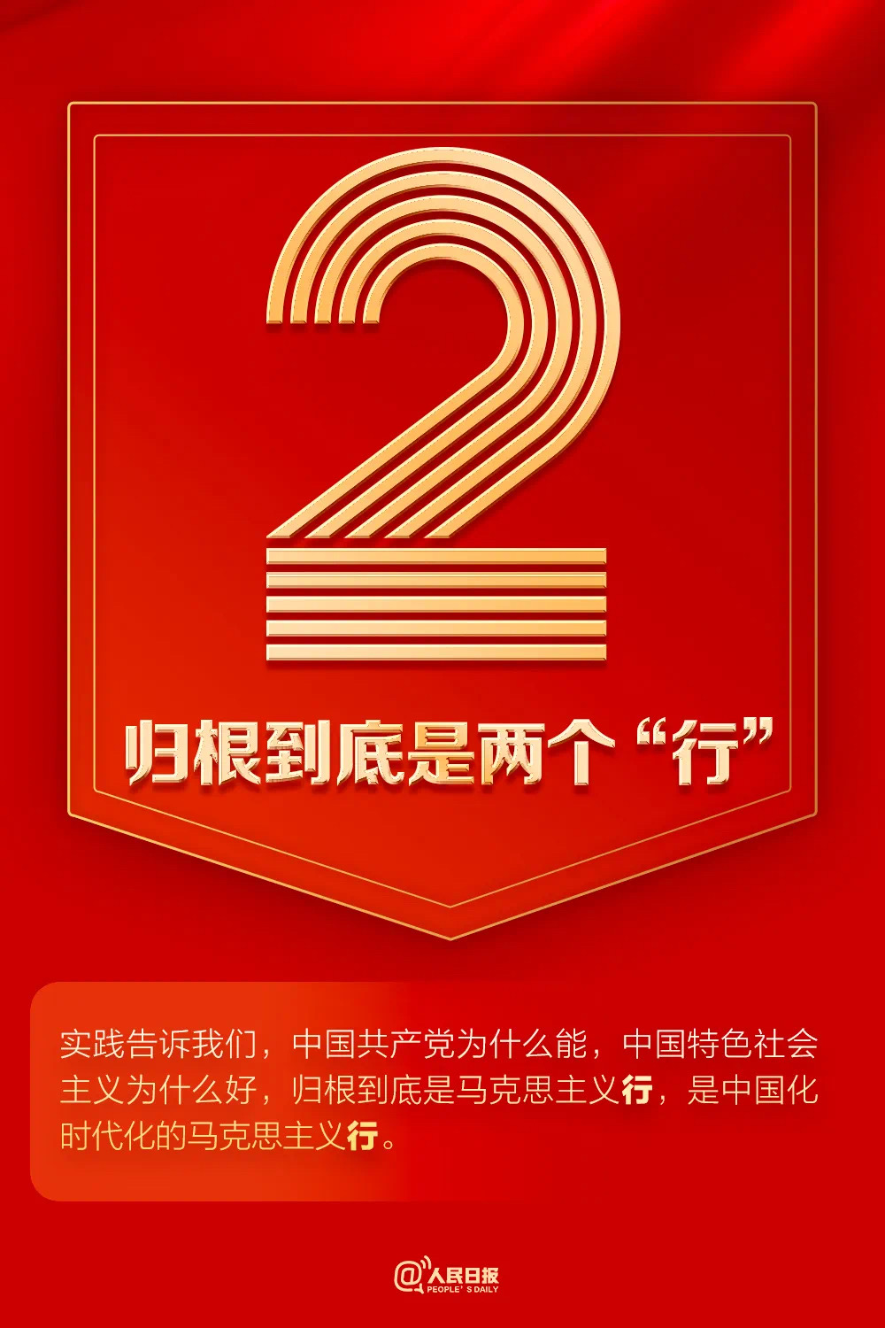
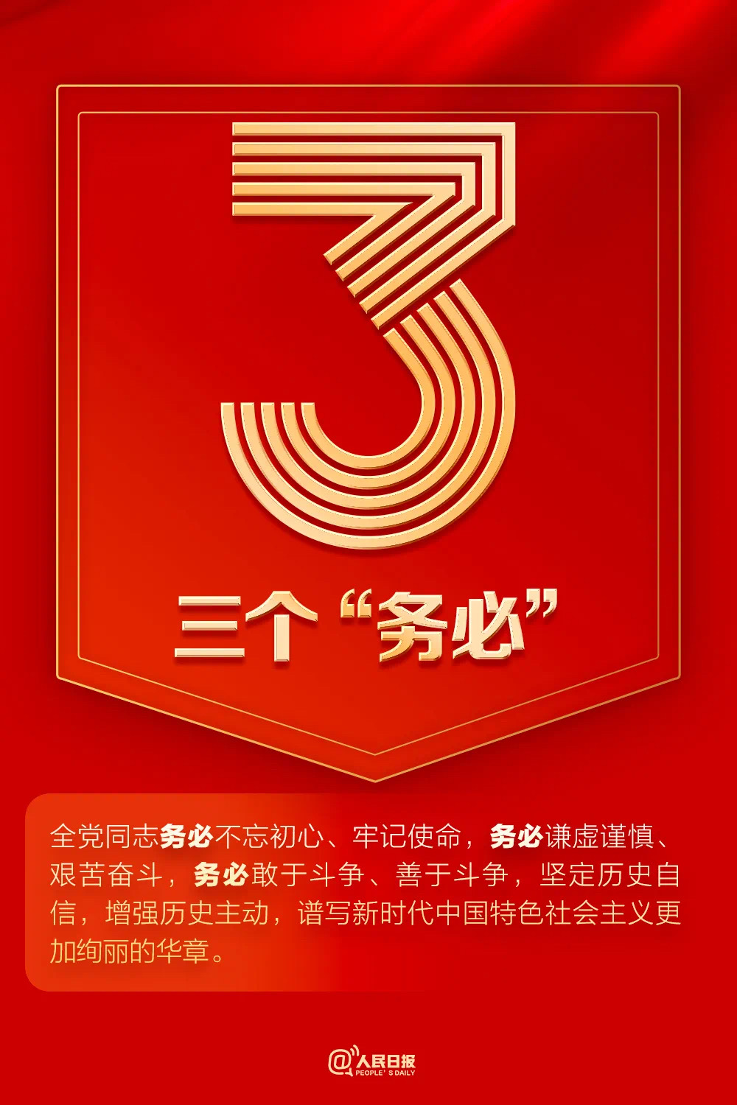
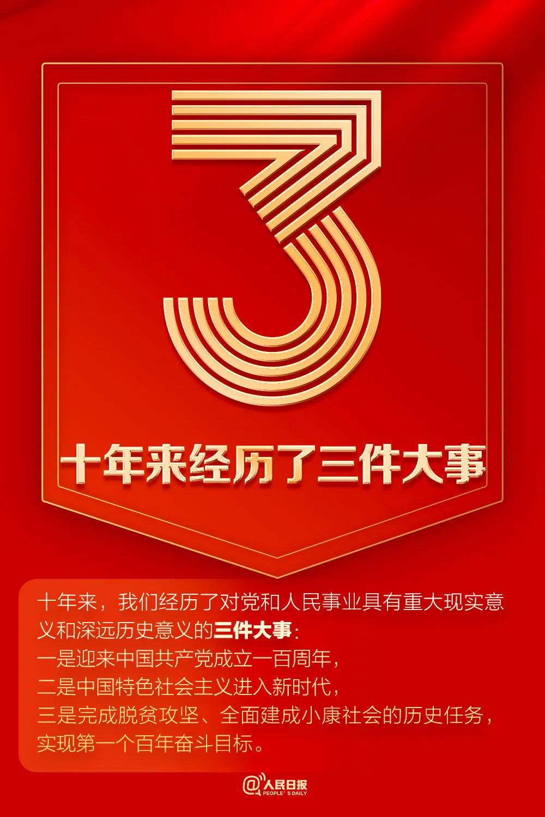

Slide 4
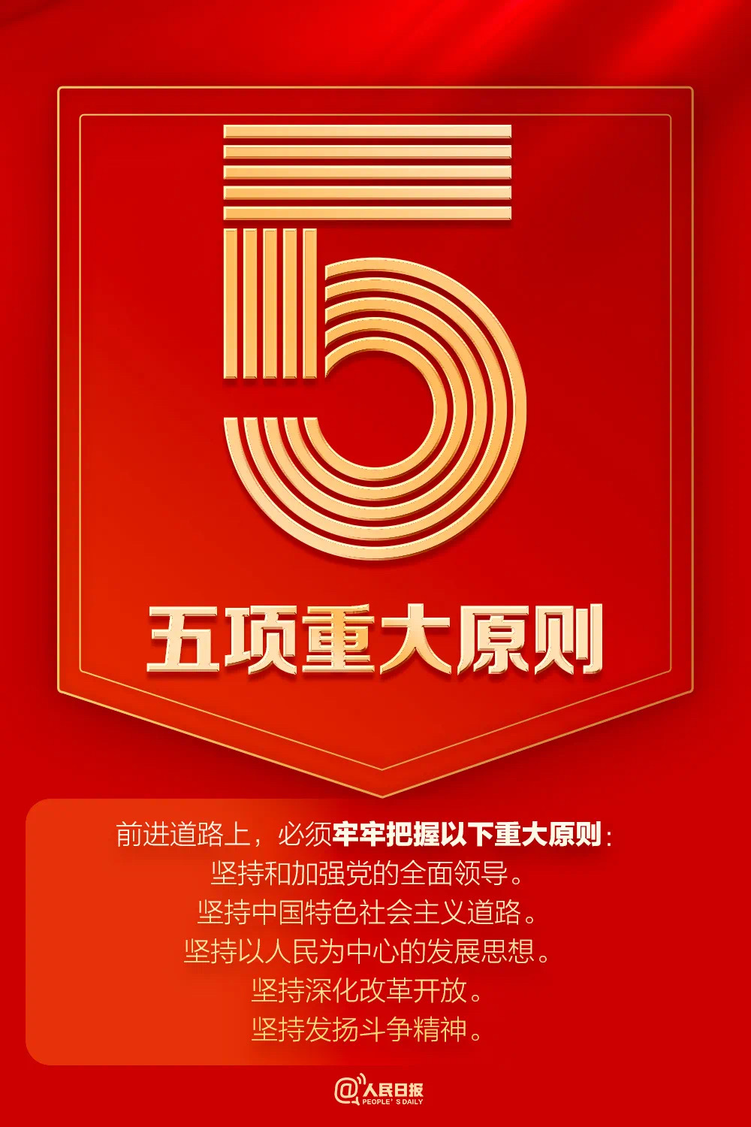
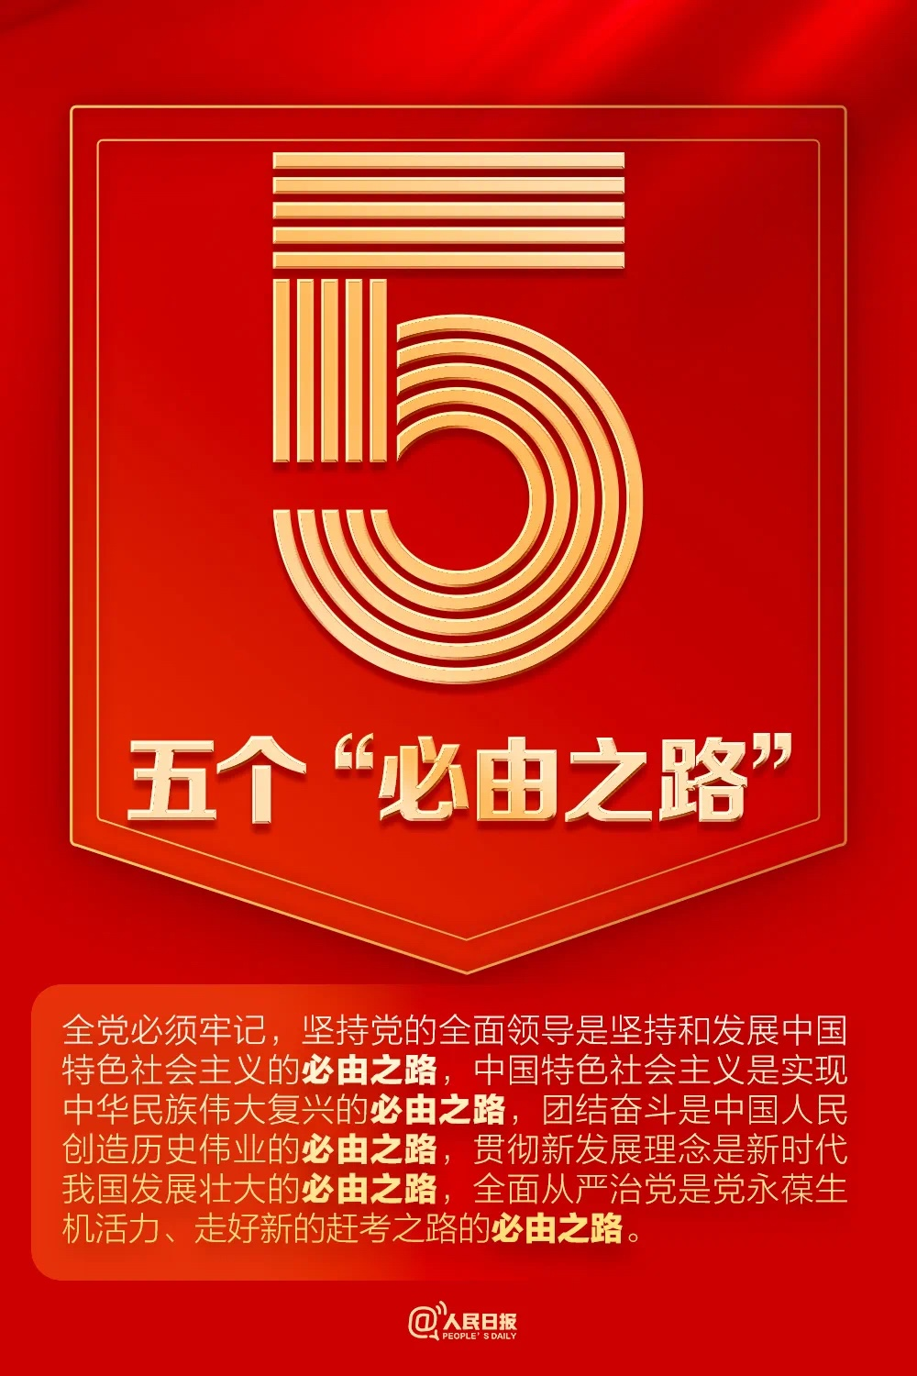
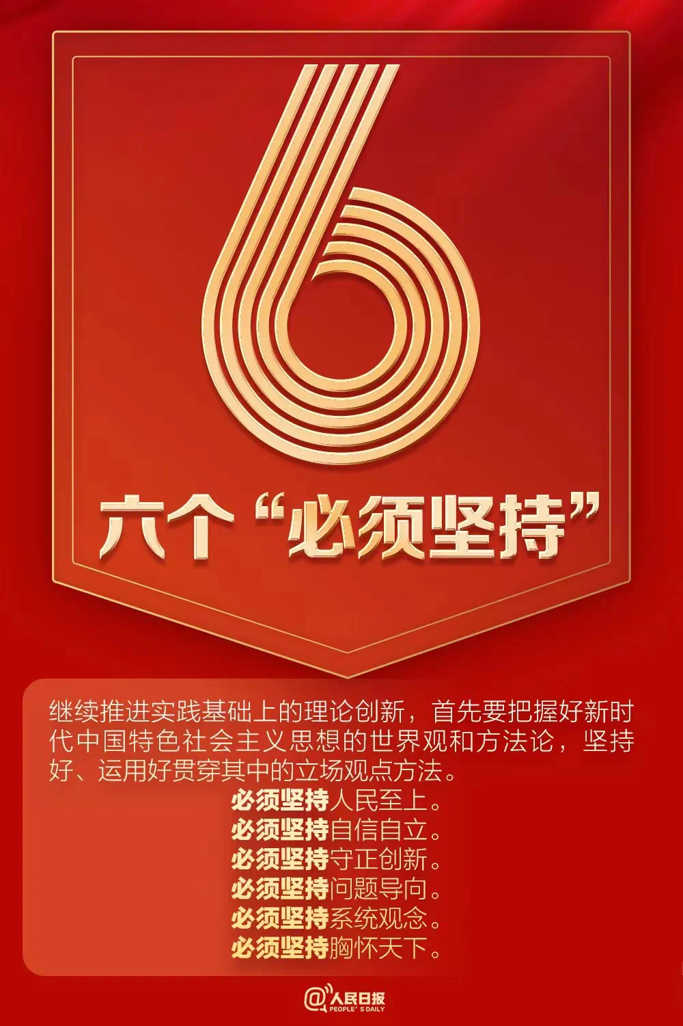

Slide 5
习近平在二十大报告中强调，必须坚持科技是第一生产力、人才是第一资源、创新是第一动力，深入实施科教兴国战略、人才强国战略、创新驱动发展战略，开辟发展新领域新赛道，不断塑造发展新动能新优势。

Slide 6
他说，要坚持教育优先发展、科技自立自强、人才引领驱动，加快建设教育强国、科技强国、人才强国，坚持为党育人、为国育才，全面提高人才自主培养质量，着力造就拔尖创新人才，聚天下英才而用之。

Slide 7
办好人民满意的教育。坚持以人民为中心发展教育，加快建设高质量教育体系，发展素质教育，促进教育公平。加快义务教育优质均衡发展和城乡一体化，优化区域教育资源配置，强化学前教育、特殊教育普惠发展，坚持高中阶段学校多样化发展，完善覆盖全学段学生资助体系。推进教育数字化，建设全民终身学习的学习型社会、学习型大国。

Slide 8
完善科技创新体系。坚持创新在我国现代化建设全局中的核心地位。完善党中央对科技工作统一领导的体制，健全新型举国体制，强化国家战略科技力量，优化配置创新资源，提升国家创新体系整体效能。扩大国际科技交流合作，加强国际化科研环境建设，形成具有全球竞争力的开放创新生态。

Slide 9
加快实施创新驱动发展战略。加快实现高水平科技自立自强。以国家战略需求为导向，集聚力量进行原创性引领性科技攻关，坚决打赢关键核心技术攻坚战。加快实施一批具有战略性全局性前瞻性的国家重大科技项目，增强自主创新能力。营造有利于科技型中小微企业成长的良好环境，推动创新链产业链资金链人才链深度融合。

Slide 10
深入实施人才强国战略。坚持尊重劳动、尊重知识、尊重人才、尊重创造，实施更加积极、更加开放、更加有效的人才政策。着力形成人才国际竞争的比较优势。加快建设国家战略人才力量。深化人才发展体制机制改革，把各方面优秀人才集聚到党和人民事业中来。

